Slide 1







Ngữ văn 8
Bộ Cánh Diều

Slide 2



Tôi là ai?
Nhìn KHÁI NIỆM đoán MỆNH ĐỀ!
GV đưa ra các mệnh đề khuyết có liên quan đến đặc điểm của các thể loại đã học.
HS đoán xem đó là đặc điểm của thể loại nào.
Thời gian suy nghĩ: 10 giây.
Đoán mệnh đề: 5 giây.

Slide 3




Tôi là ai?
Tiểu thuyết
_______________là một thể loại văn xuôi có hư cấu, thông qua nhân vật, hoàn cảnh, sự việc để phản ánh bức tranh xã hội rộng lớn và những vấn đề của cuộc sống con người, biểu hiện tính chất tường thuật, tính chất kể chuyện bằng ngôn ngữ văn xuôi theo những chủ đề xác định.

Slide 4
Tôi là ai?
truyện khoa học viễn tưởng
_______________là những câu chuyện do tác giả tưởng tượng nhưng luôn dựa trên thành tựu của khoa học và công nghệ.
_______________ hấp dẫn học sinh bằng các sự việc giàu kịch tính, tình huống bất ngờ; kích thích trí tưởng tượng.

Slide 5
Tôi là ai?
Tùy bút
_______________được hiểu là thể loại thuộc loại hình kí, trong đó tác giả ghi chép lại các sự việc được quan sát và suy ngẫm về cảnh vật, con người một cách trung thực.
Sự thực, việc thực chảy qua ngòi bút dạt dào cảm xúc của nhà văn nên thấm đẫm chất thơ (cái tôi trữ tình đậm nét)

Slide 6
Tôi là ai?
Truyện
ngụ ngôn
_______________là truyện kể có thể kể bằng văn xuôi hoặc văn vần, có tính chất đối nhân xử thế, dùng cách ẩn dụ hoặc nhân hóa loài vật, con vật hay kể cả con người để thuyết minh cho một chủ đề luân lý, triết lý một quan niệm nhân sinh hay một nhận xét về thực tế xã hội hay những thói hư tật xấu của con người.

Slide 7
Tôi là ai?
Truyện
ngắn
_______________là thể loại cỡ nhỏ của văn xuôi hư cấu, thường phản ánh một “khoảnh khắc”, một tình huống độc đáo, một sự kiện gây ấn tượng mạnh, có ý nghĩa nhất trong cuộc đời nhân vật.

Slide 8


bài 1:
TRUYỆN NGẮN

Slide 9

TRI THỨC VỀ THỂ LOẠI TRUYỆN NGẮN
HS làm việc theo nhóm 5 bạn
Đọc những đặc trưng của truyện ngắn trong SGK trang 12-13 và thi tìm các yếu tố của truyện ngắn trên ma trận chữ.
Nhóm nào tìm được 10 yếu tố nhanh nhất sẽ được phát phiếu 1.2 để điền vào các dòng định nghĩa / miêu tả đúng về yếu tố đó ở bên dưới.
Nhóm nào hoàn thiện nhanh nhất cả hai nhiệm vụ trên là thắng cuộc.

Slide 10
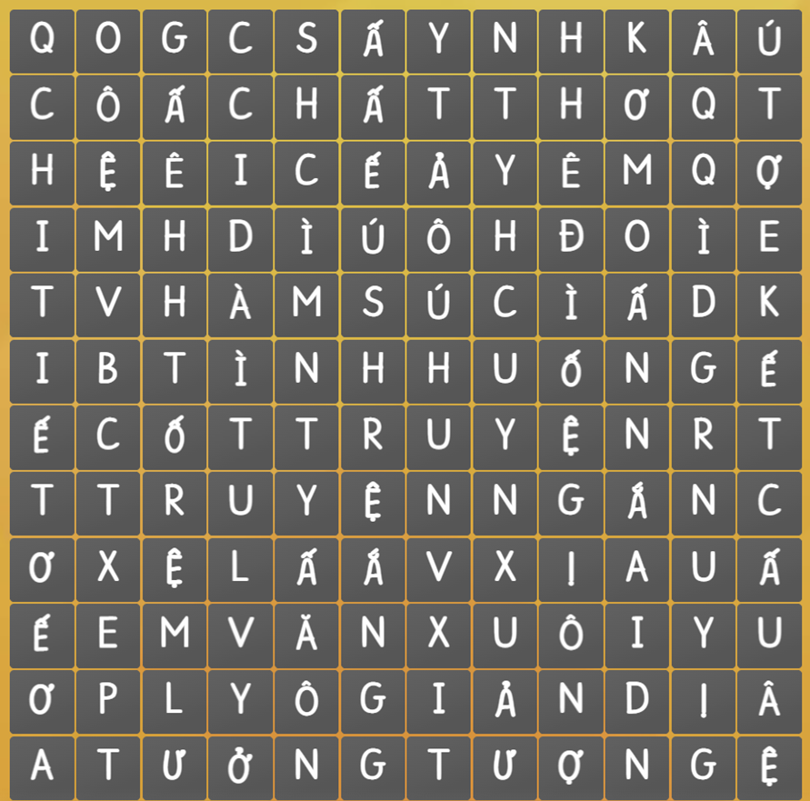

TRI THỨC VỀ THỂ LOẠI TRUYỆN NGẮN
truyện ngắn
văn xuôi
tình huống
kết cấu
chi tiết
cốt truyện
hàm súc
giản dị
tưởng tượng
chất thơ…

Slide 11

TRUYỆN NGẮN
Khái niệm
Đặc điểm
Là thể loại cỡ nhỏ của văn xuôi hư cấu, thường phản ánh một “khoảnh khắc”, một tình huống độc đáo, một sự kiện gây ấn tượng mạnh, có ý nghĩa nhất trong cuộc đời nhân vật.
Kết cấu
Chi tiết
Nhân vật
Cốt truyện

Slide 12
TRUYỆN NGẮN
Kết cấu
Không chia thành nhiều tuyến, bút pháp trần thuật thường là chấm phá.
CHI TIẾT
Chi tiết cô đúc, lối hành văn mang nhiều hàm ý.
CỐT TRUYỆN
Cốt truyện kì lạ/giản dị, đời thường/cốt truyện giàu tính triết lí, trào phúng, châm biếm hài hước >< cốt truyện giàu chất thơ.
NHÂN VẬT
Hành động:
Là những cử chỉ, việc làm thể hiện cách ứng xử của nhân vật với bản thân và thế giới xung quanh
Lời thoại:
Là lời nói của nhân vật, được xây dựng ở cả hai hình thức đối thoại và độc thoại
Thế giới nội tâm:
Là những cảm xúc, tình cảm, suy nghĩ của nhân vật

Slide 13

Khái niệm
2. TƯỞNG TƯỢNG
Đặc điểm
Là tạo ra trong tâm trí hình ảnh những cái không có trước mắt hoặc chưa hề có.
Tưởng tượng gắn với nhiều lĩnh vực khác nhau trong đời sống con người, đặc biệt là trong sáng tác văn chương.

Slide 14

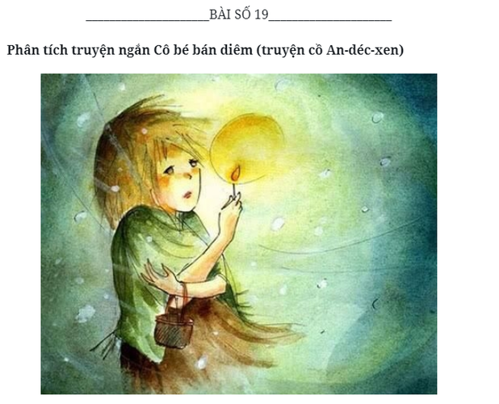
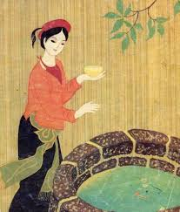
VÍ DỤ
2. TƯỞNG TƯỢNG
Dế Mèn
phiêu lưu kí
Cô bé bán diêm
Tấm Cám

Slide 15



2. TƯỞNG TƯỢNG
Ý NGHĨA
Project overview
Nhờ có tưởng tượng, tất cả những hình ảnh, màu sắc, âm thanh, hình khối… của một sự vật, con người, cảnh sắc, … được tác giả miêu tả trong tác phẩm đều có thể hiện lên trước mắt chúng ta như thật.
Giúp người đọc như nhập vào thế giới cảnh sắc và nội tâm của nhân vật.
Background
Background
Background
Background
Background
Background

Slide 16




khám phá
Văn bản 1

Slide 17


I. CHUẨN BỊ ĐỌC
Kỉ niệm nào của thời học sinh khiến em xúc động nhất khi nhớ lại?
Hãy chia sẻ với thầy cô và cả lớp.

Slide 18
II. ĐỌC VĂN BẢN
Đọc diễn cảm văn bản Tôi đi học theo phân vai:
+ 2-3 bạn HS thay phiên đóng vai nhân vật tôi .
+ 1 bạn HS đóng vai ông đốc.
HS đọc nối tiếp, phân vai; thực hiện các nhiệm vụ trong khi đọc (theo dõi, dự đoán, chú thích, tưởng tượng)
Trong quá trình đọc, gặp các thẻ câu hỏi theo dõi, dự đoán, tưởng tượng dừng lại 1 phút để suy ngẫm

Slide 19

II. ĐỌC VĂN BẢN
AI ĐÃ TẬP TRUNG LẮNG NGHE ?
Các câu hỏi trắc nghiệm sẽ hiện nhanh trong vòng 1 phút.
HS ghi vào giấy nháp STT từ 1 đến 5.
HS ghi các chữ cái tương ứng với câu trả lời đúng (VD: 1.A/2.B/...)
Kết thúc 1 phút, hai bạn cùng bàn đổi chéo nhau để check chéo đáp án cho nhau.
HS có 5/5 đáp án đúng sẽ nhận điểm tích cực. Dưới 2 đáp án đúng nhận 1 "hình phạt" của lớp.

Slide 20
II. ĐỌC VĂN BẢN
AI ĐÃ TẬP TRUNG LẮNG NGHE ?
Câu 1: Nhân vật chính trong truyện ngắn Tôi đi học là ai?
A. Mẹ
B. Tôi
C. Quý và Sơn

Slide 21
II. ĐỌC VĂN BẢN
AI ĐÃ TẬP TRUNG LẮNG NGHE ?
Câu 2: Những hình ảnh nào gợi nỗi nhớ cho nhân vật "tôi"?
A. Hàng năm cứ vào cuối thu
B. Mấy cành hoa tươi mỉm cười giữa bầu trời quang đãng
C. Lá ngoài đường rụng nhiều và trên không có những đám mây bàng bạc.

Slide 22
II. ĐỌC VĂN BẢN
AI ĐÃ TẬP TRUNG LẮNG NGHE ?
Câu 3: Sự vật nào khiến nhân vật "tôi" đã quen đi lại lắm lần nhưng lần này tự nhiên thấy lạ?
A. Con đường làng
B. Sân trường làng Mĩ Lí
C. Dòng sông quê

Slide 23
II. ĐỌC VĂN BẢN
AI ĐÃ TẬP TRUNG LẮNG NGHE ?
Câu 4: Hình ảnh nào trong văn bản được dùng để so sánh với "Ý nghĩ thoáng qua trong trí tôi nhẹ nhàng như........ "?
A. Cái đình làng Hòa Ấp
B. Một quả ban tưởng tượng
C. Một làn mây lướt ngang trên ngọn núi

Slide 24
II. ĐỌC VĂN BẢN
AI ĐÃ TẬP TRUNG LẮNG NGHE ?
Câu 5: Khi cậu bé (Tôi) ngỏ ý muốn cầm bút thước, mẹ cậu đã trả lời thế nào?
A. Mẹ rất vui khi con làm được điều đó!
B. Thôi để mẹ cầm cũng được.
C. Mẹ chỉ âu yếm nhìn tôi mà không nói gì.

Slide 25
II. ĐỌC VĂN BẢN
AI ĐÃ TẬP TRUNG LẮNG NGHE ?
1 | 2 | 3 | 4 | 5
B | C | A | C | B
ĐÁP ÁN

Slide 26
II. ĐỌC VĂN BẢN
BẢNG KIỂM ĐÁNH GIÁ KĨ NĂNG ĐỌC DIỄN CẢM
Tiêu chí | Đạt | Chưa đạt
Đọc trôi chảy, không bỏ từ, thêm từ.
Đọc to, rõ bảo đảm trong không gian lớp học, cả lớp cùng nghe được.
Tốc độ đọc phù hợp.
Sử dụng giọng điệu khác nhau để thể hiện được cảm xúc của người kể chuyện đối với nhân vật, sự việc.

Slide 27


III. KHÁM PHÁ VĂN BẢN
1.Tìm hiểu chung về tác giả và văn bản
HS xem video tư liệu sau đây
Thi ghi nhớ thông tin về tác giả Thanh Tịnh - Chia sẻ điều em ấn tượng nhất về tác giả.
Thời gian chia sẻ: 3 phút

Slide 28

1.Tìm hiểu chung về tác giả và văn bản

Slide 29
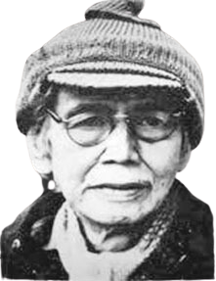

III. KHÁM PHÁ VĂN BẢN
1.Tìm hiểu chung về tác giả và văn bản
Thanh Tịnh (1911-1988) quê ở Huế
Thanh Tịnh vừa là nhà giáo, nhà văn, sáng tác của ông toát lên vẻ đẹp đằm thắm, tình cảm êm dịu, trong trẻo.
Văn bản Tôi đi học in trong tập Quê mẹ, xuất bản năm 1941.
Nhà văn Thanh Tịnh

Slide 30


III. KHÁM PHÁ VĂN BẢN
III. KHÁM PHÁ VĂN BẢN
2. Khám phá văn bản
Nhiệm vụ
Thực hiện PHT số 2 để xác định những đặc trưng của thể loại truyện ngắn trong văn bản
Thực hiện nhóm đôi; Thời gian: 3 phút

Slide 31

III. KHÁM PHÁ VĂN BẢN
2. Khám phá văn bản
a. Đặc trưng của thể loại truyện ngắn
Các yếu tố của truyện | Biểu hiện trong văn bản
Đề tài
Nhân vật
Sự việc
Ngôi kể và người kể chuyện
Chủ đề

Slide 32
III. KHÁM PHÁ VĂN BẢN
2. Khám phá văn bản
a. Đặc trưng của thể loại truyện ngắn
Các yếu tố của truyện | Biểu hiện trong văn bản
Đề tài | Kỉ niệm về ngày đầu tiên đi học
Nhân vật | Nhân vật chính: Tôi. Nhân vật phụ: mẹ, thầy giáo, ông Đốc, bạn bè của nhân vật tôi
Sự việc | Theo trình tự từ hiện tại nhớ về quá khứ
Ngôi kể và người kể chuyện | Ngôi thứ nhất, người kể chuyện là tôi tự kể về chuyện của mình
Chủ đề | Kỉ niệm giản dị mà thiêng liêng với mỗi con người.

Slide 33

III. KHÁM PHÁ VĂN BẢN
2. Khám phá văn bản
HOẠT ĐỘNG NHÓM
Lớp làm 4 nhóm, mỗi nhóm thực hiện nhiệm vụ theo PHT số 3 ( Chỉ ra và phân tích những sự việc trong truyện?)
Mỗi nhóm có thời gian thảo luận tối đa 5 phút/nhóm; mỗi nhóm báo cáo nhiệm vụ của nhóm mình trong thời gian tối đa 3 phút/nhóm
Các nhóm báo cáo kết quả thảo luận trước lớp

Slide 34
Chỉ ra và phân tích những sự việc trong truyện

Slide 35





III. KHÁM PHÁ VĂN BẢN
2. Khám phá văn bản
b. Cốt truyện
Sự việc 1:
Tôi nghĩ về những hình ảnh khơi nguồn nỗi nhớ
Sự việc 2:
Sự hồi tưởng của nhân vật tôi về buổi tựu trường đầu tiên của mình.
Chặng 1: Cảm xúc của nhân vật tôi khi cùng mẹ đi trên con đường làng tới trường.
Chặng 2: Cảm xúc, tâm trạng của nhân vật tôi trước quang cảnh sân trường và các sự việc diễn ra.
Chặng 3: Cảm xúc khi vào lớp và trong buổi học đầu tiên

Slide 36


III. KHÁM PHÁ VĂN BẢN
2. Khám phá văn bản
b. Cốt truyện
Nhận xét
Người kể chuyện: Nhân vật tôi. Đây là người trong cuộc kể về mình nên câu chuyện chân thực, miêu tả những rung động sâu kín nhất trong lòng nhân vật ấy.
Cốt truyện: xoay quanh những sự việc đời thường nhưng giàu chất thơ.

Slide 37

2. Khám phá văn bản
c. Nhân vật Tôi
Hình ảnh khơi nguồn kỉ niệm:
+ Thời gian: Cuối thu (đầu tháng 9): Thời điểm khai trường
+ Cảnh thiên nhiên: Lá rụng nhiều, mây bàng bạc
+ Cảnh sinh hoạt: Mấy em bé rụt rè cùng mẹ đến trường
→ Thời điểm, nơi chốn quen thuộc, gắn liền với tuổi thơ tác giả gợi lên sự liên tưởng tương đồng giữa hiện tại và quá khứ, giữa cảnh vật và tâm trạng.
+ Từ láy: Náo nức, tưng bừng, rộn rã
+ Hình ảnh so sánh đặc sắc: Những cảm giác … giữa bầu trời quang đãng
→ Diễn tả tinh tế những cảm xúc trong sáng nảy nở trong lòng nhân vật “tôi” khi ấy.

Slide 38
c. Nhân vật Tôi
Diễn biến tâm trạng nhân vật:
CHẶNG 1: trên đường tới trường
Sự thay đổi | Chi tiết | Ý nghĩa
Tâm trạng | Con đường, cảnh vật: vốn rất quen nhưng lần này tự nhiên thấy lạ Tự cảm thấy có sự thay đổi lớn trong lòng mình. Cảm thấy trang trọng, đứng đắn với bộ quần áo, mấy quyển vở mới trên tay. | Sự kiện “đi học” là sự thay đổi lớn lao, chi phối sự xao động trong tâm hồn của “tôi”
Cử chỉ | Bặm tay, Ghì thật chặt, Xóc lên, Nắm lại cẩn thận, Muốn thử sức mình, không lội qua sông | Những động từ được sử dụng đúng chỗ → Dễ hình dung tư thế và cử chỉ ngộ nghĩnh, ngây thơ, đáng yêu của chú bé.

Slide 39
Diễn biến tâm trạng nhân vật:
c. Nhân vật Tôi
CHẶNG 1: trên đường tới trường
Sự thay đổi | Chi tiết | Ý nghĩa
Lời nói | “Mẹ đưa bút thước cho con cầm.” | Muốn thử sức trong những công việc mới
Ý nghĩ | Vừa non nớt vừa ngây thơ: “chắc chỉ người thạo mới cầm nổi bút thước.” “…hôm nay tôi đi học.” câu nói vang lên đầy kiêu hãnh | Ngộ nghĩnh, hồn nhiên, thơ ngây
→ Đoạn văn miêu tả tâm trạng hồi hộp, xốn xang của một cậu bé lần đầu tiên được cắp sách tới trường.

Slide 40


c. Nhân vật Tôi
Diễn biến tâm trạng nhân vật:
CHẶNG 2: trong sân trường
Quang cảnh sân trường Mĩ Lí:
+ Dày đặc cả người, Người nào quần áo cũng sạch sẽ; Gương mặt nào cũng vui tươi, sáng sủa.
+ Cảm tưởng của Tôi:
Trước khi đi học | Hôm nay đi học
Là một nơi xa lạ Cảm tưởng: nhà trường cao ráo và sạch sẽ hơn các nhà trong làng | Trông vừa xinh xắn vừa oai nghiêm như cái đình làng Hòa Ấp.

Slide 41


c. Nhân vật Tôi
Diễn biến tâm trạng nhân vật:
CHẶNG 2: trong sân trường
+ Khi rời tay mẹ để xếp hàng vào lớp: Quay lưng lại dúi đầu vào lòng mẹ nức nở khóc, chưa bao giờ thấy xa mẹ như lần này…
Tâm trạng của Tôi:
+ Trước ngôi trường: Lo sợ vẩn vơ; Ngập ngừng, e sợ; Thèm vụng, ước ao thầm
+ Khi nghe tiếng trống: Chơ vơ, vụng về, lúng túng.
+ Khi nghe ông đốc gọi tên bạn bè khác: Hồi hộp, cảm thấy tim như ngừng đập
Nhận xét:
Đoạn văn trên đã đặc tả được những phút giây xúc động thật hồn nhiên khó quên của mỗi đời người, rất phù hợp với tâm lí trẻ thơ khi phải rời xa vòng tay của mẹ để bắt đầu bước vào cổng trường, cửa lớp.
Đó là cả một thế giới đầy mới lạ nên các em không khỏi bỡ ngỡ, lo sợ.
+ Khi gọi đến tên mình: Giật mình, lúng túng quên cả người mẹ đang đứng sau

Slide 42

c. Nhân vật Tôi
Diễn biến tâm trạng nhân vật:
CHẶNG 3: Khi vào lớp học
Một mùi hương lạ xông lên...
Hình gì treo trên tường cũng lạ và hay hay...
Chỗ ngồi của mình lạm nhận là vật riêng.
Bạn ngồi bên chưa quen cũng không xa lạ
Tất cả mọi vật trở nên thân thuộc, thân thiện, quyến luyến, tự nhiên đến bất ngờ và không dám tin là có thật. Đây là cảm nhận của một cậu bé rất hồn nhiên.

Slide 43


III. KHÁM PHÁ VĂN BẢN
d. Hình ảnh người lớn trong bài
CÂU HỎI TƯ DUY
THỜI GIAN: 2 PHÚT
Hình ảnh người lớn trong bài gồm những ai? Điểm chung trong suy nghĩ và hành động của họ là gì?
Văn bản Tôi đi học nói hộ được suy nghĩ và tình cảm gì của rất nhiều người đọc? Điều đó còn có ý nghĩa gì với đời sống hôm nay?

Slide 44

III. KHÁM PHÁ VĂN BẢN
d. Hình ảnh người lớn trong bài
- Phụ huynh: Đưa con đến trường dự lễ với biết bao hồi hộp, chăm lo, xao xuyến...
- Ông đốc: Nhìn học trò bằng con mắt hiền từ, cảm động...
- Thầy giáo: Đón chào các em bằng gương mặt tươi cười, thái độ trìu mến...
Những chi tiết tả người lớn không nhiều nhưng họ hiện lên rõ nét, tất cả đều hút về một điểm: chú ý, quan tâm, nâng niu, dành những tình cảm đẹp đẽ nhất cho trẻ thơ ngày khai trường. Tất cả đều vì tương lai con trẻ.

Slide 45


III. KHÁM PHÁ VĂN BẢN
e. Tìm hiểu đề tài, chủ đề
Đề tài:
kỉ niệm ấu thơ
Chủ đề: Văn bản ghi lại những kỷ niệm trong sáng của tuổi học trò trong buổi tựu trường đầu tiên, đó là dấu ấn khó phai của tác giả và cũng là của cuộc đời mỗi con người.

Slide 46


III. KHÁM PHÁ VĂN BẢN
Kỉ niệm về lần đầu tiên đến trường là một dấu ấn trong cuộc đời mà ta hãy ghi nhớ và trân trọng.
g. Chia sẻ bài học về cách nghĩ và ứng xử của
cá nhân
Học tập không phải chuẩn bị cho cuộc sống, học tập chính là cuộc sống, do đó ta hãy thực sự dũng cảm tiến bước mỗi ngày
Trong hành trình học tập của con luôn cần sự đồng hành của thầy cô, ba mẹ; do đó ta đừng ngần ngại chia sẻ cùng họ về suy nghĩ của mình…

Slide 47
IV. LUYỆN TẬP
trò chơi
Ai thông thái nhất
GV tổ chức trò chơi với câu hỏi trắc nghiệm nhanh về văn bản.
HS trả lời theo nhóm bằng cách giơ đáp án
Nhóm nào trả lời đúng nhiều nhất được + điểm tích cực

Slide 48

IV. LUYỆN TẬP
trò chơi
Ai thông thái nhất
Câu 1: Truyện Tôi đi học của Thanh Tịnh được viết theo thể loại nào?
A. Truyện ngắn
B. Truyện dài
C. Kịch
D. Thơ trữ tình

Slide 49
IV. LUYỆN TẬP
trò chơi
Ai thông thái nhất
Câu 2: Nhân vật chính trong truyện Tôi đi học là ai?
A. Nhân vật ông đốc
B. Nhân vật thầy giáo
C. Thằng Quý
D. Nhân vật tôi

Slide 50
IV. LUYỆN TẬP
trò chơi
Ai thông thái nhất
Câu 3: Nhân vật chính trong văn bản được xây dựng chủ yếu ở phương diện nào?
A. Ngoại hình
B. Tâm trạng
C. Lời nói
D. Cử chỉ

Slide 51
IV. LUYỆN TẬP
trò chơi
Ai thông thái nhất
Câu 4: Câu văn nào KHÔNG sử dụng hình ảnh so sánh để nói lên tâm trạng của nhân vật tôi?
A. Tôi quên thế nào được những cảm giác trong sáng ấy nảy nở trong lòng tôi như mấy cành hoa tươi mỉm cười giữa bầu trời quang đãng
B. Trong lúc ông đọc tên từng người, tôi cảm thấy như quả tim tôi ngừng đập
C. Ý nghĩ ấy thoáng qua trong trí tôi nhẹ nhàng như một làn mây lướt ngang ngọn núi
D. Tất cả các đáp án đều Sai.

Slide 52
IV. LUYỆN TẬP
trò chơi
Ai thông thái nhất
Câu 5: Câu văn Tôi bặm tay ghì thật chặt nhưng một quyển vở cũng xệch ra và chênh đầu chúi xuống đất cho ta hiểu điều gì?
A. Cậu bé chưa quen với việc cầm vở
B. Cậu bé chưa tập trung học
C. Cậu bé quá hồi hộp
D. Cậu bé thấy mình không đủ sức giữ vở

Slide 53
IV. LUYỆN TẬP
trò chơi
Ai thông thái nhất
Câu 6: Ý nào nói đúng nhất tác dụng của biện pháp tu từ được tác giả Thanh Tịnh sử dụng trong đoạn văn:
"Cũng như tôi, mấy cậu học trò mới bỡ ngỡ đứng nép bên người thân, chỉ dám nhìn một nửa hay dám đi từng bước nhẹ. Họ như con chim non đứng bên bờ tổ, nhìn quãng trời rộng muốn bay, nhưng còn ngập ngừng e sợ.
A. Tô đậm tâm trạng của nhân vật tôi khi thấy các bạn cũng vụng về như mình
B. Hé lộ tâm trạng của mấy cậu học trò mới trước giờ vào lớp
C. Tô đậm mong ước được biết lớp biết thầy để khỏi phải rụt rè khi tới trường mới
D. Gợi tả tâm trạng của các bậc phụ huynh khi đưa con vào lớp.

Slide 54
IV. LUYỆN TẬP
trò chơi
Ai thông thái nhất
Câu 7: Ông đốc và thầy giáo trẻ xuất hiện trong truyện là người có tính cách thế nào?
A. Vô cùng nghiêm khắc
B. Rất hiền từ và kiên nhẫn
C. Vị tha, bao dung
D. Luôn trẻ trung và sôi động

Slide 55
IV. LUYỆN TẬP
trò chơi
Ai thông thái nhất
Câu 8: Hình ảnh bàn tay trong hai câu văn: Tôi cảm thấy có một bàn tay dịu dàng đẩy tôi tới trước … nhằm diễn tả điều gì?
A. Sự âu yếm của người mẹ hiền
B. Sự săn sóc chu đáo của mẹ
C. Tình yêu thương con bao la của mẹ
D. Sự yêu thương và khích lệ của mẹ dành cho đứa con yêu

Slide 56

V. VẬN DỤNG
Kết nối đọc – viết
Học sinh lựa chọn một trong hai yêu cầu sau để viết đoạn văn 8-10 câu:
Câu 1: Hãy kể lại những kỉ niệm đáng nhớ trong lòng em về một ngày tựu trường đã qua.
Câu 2: Bằng sự trải nghiệm của bản thân, hãy tưởng tượng mình là người bạn tí hon ngồi cạnh nhân vật tôi trong truyện hôm ấy, em sẽ nói với tôi điều gì?

Slide 57
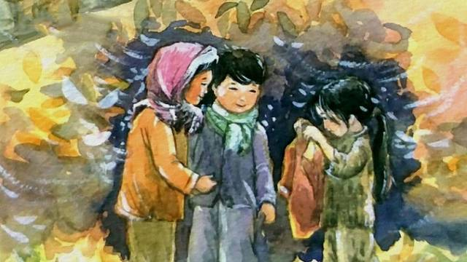
V. VẬN DỤNG
Chuẩn bị văn bản 2:
Đọc mở rộng văn bản cùng thể loại: Gió lạnh đầu mùa.

Slide 58
Cảm ơn các em!

